Slide 1

Проверим д.з

Slide 2
Что это?
Когда
1
2
Зачем?
Тема
Особенности
3.
4
Методы
Результаты
5.
6.

Slide 3
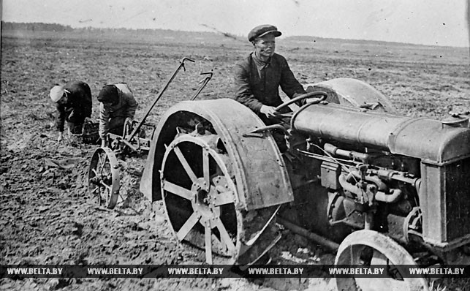
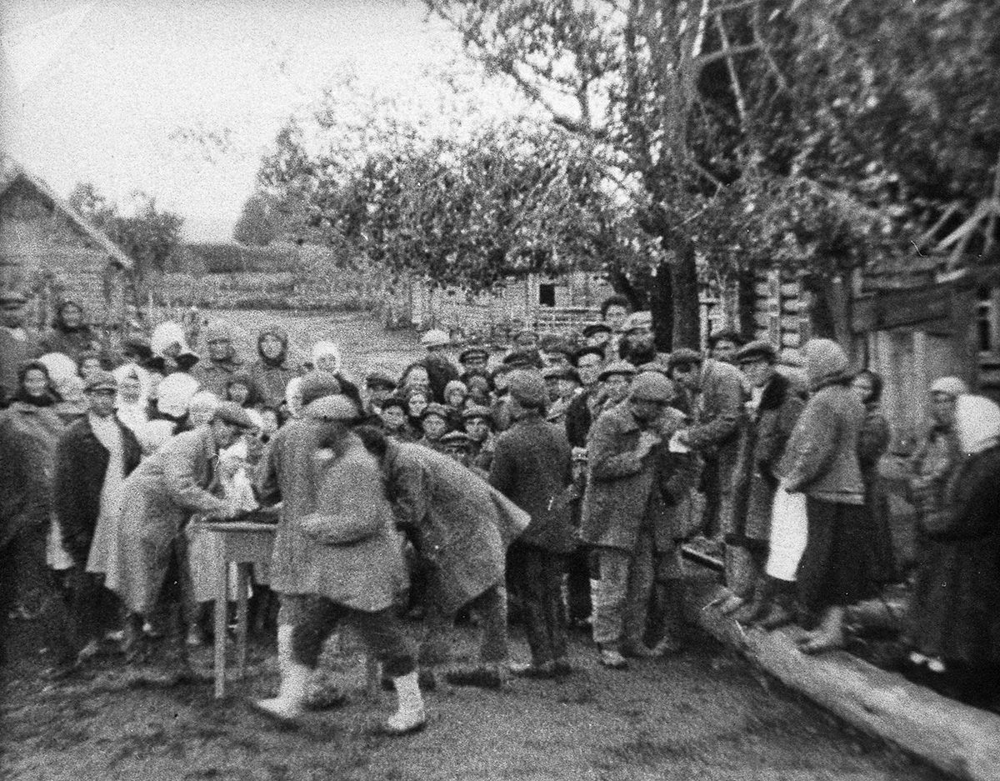
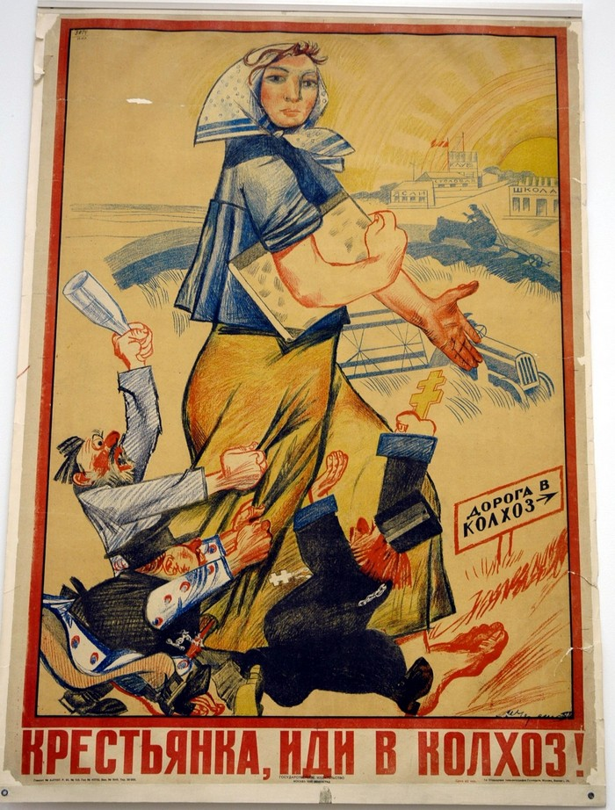
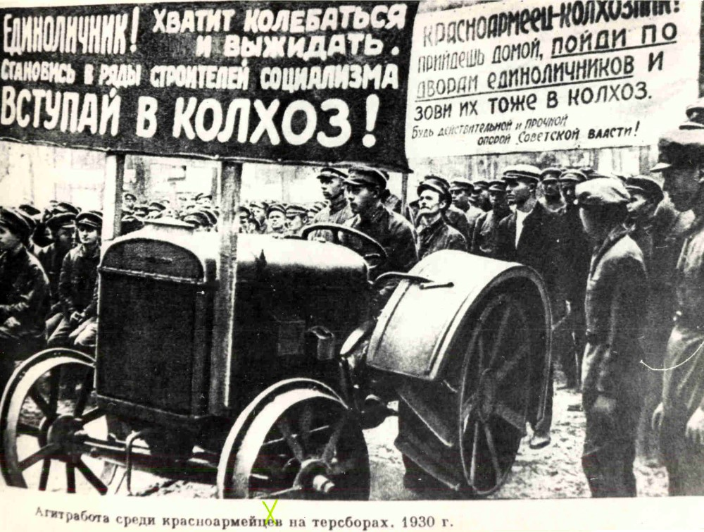
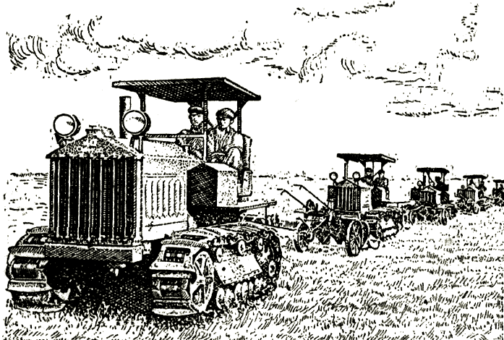
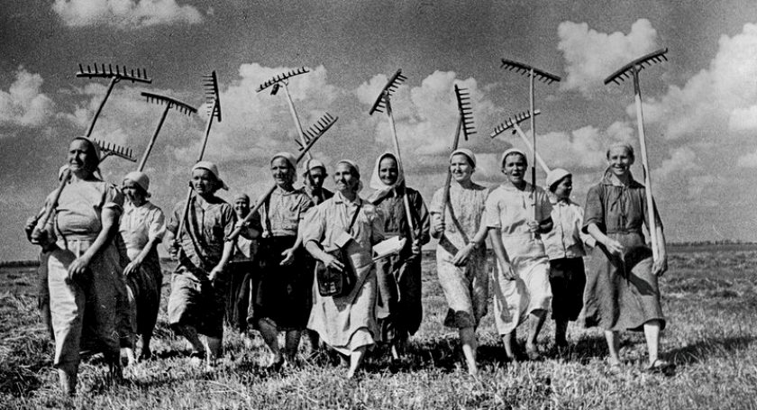
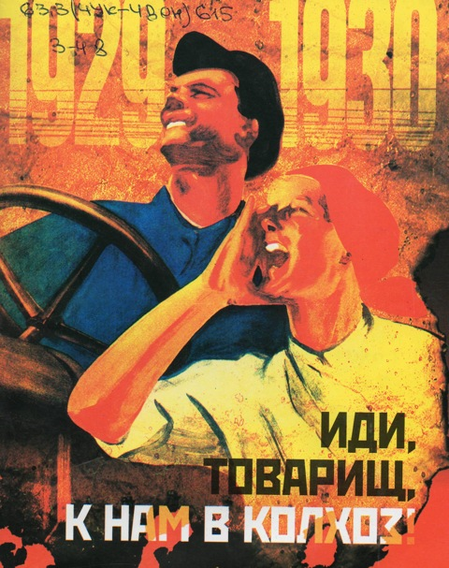
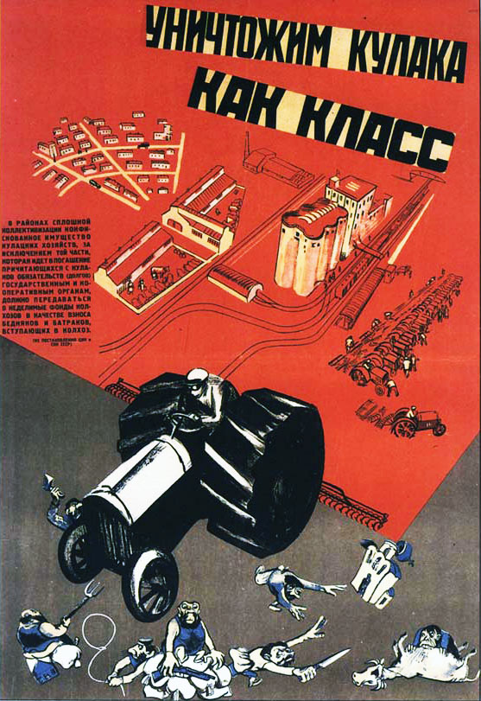

Slide 4
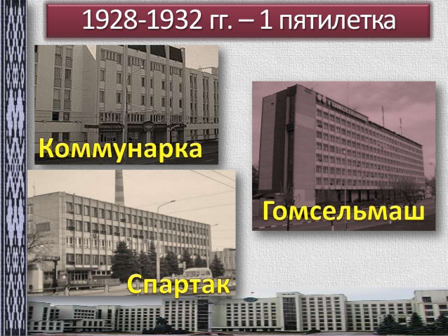
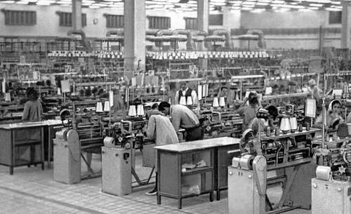
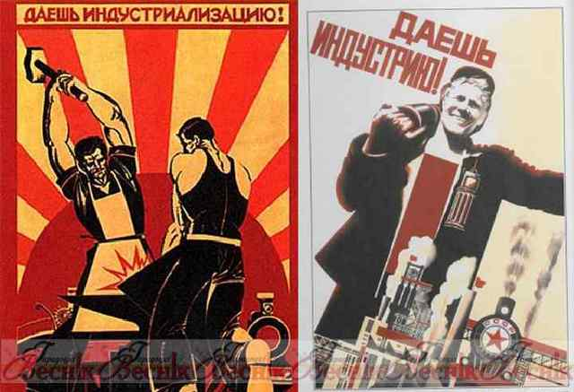
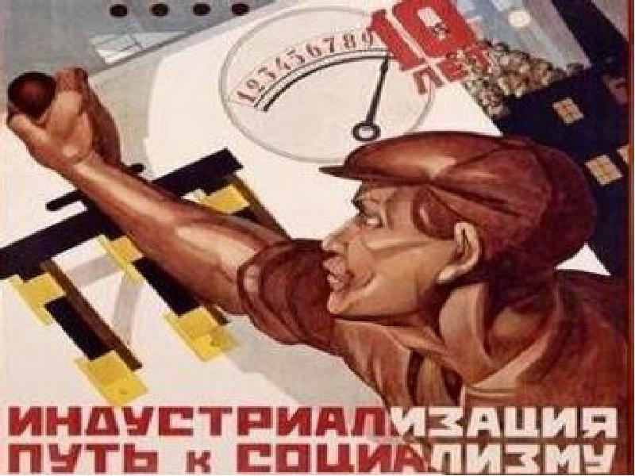
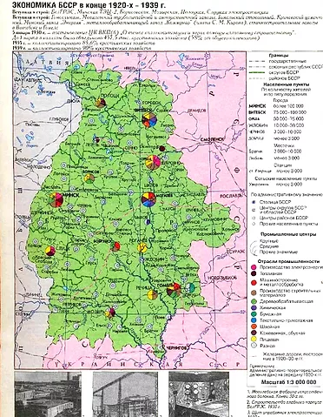

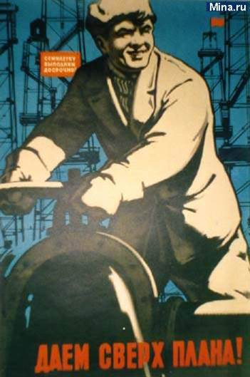
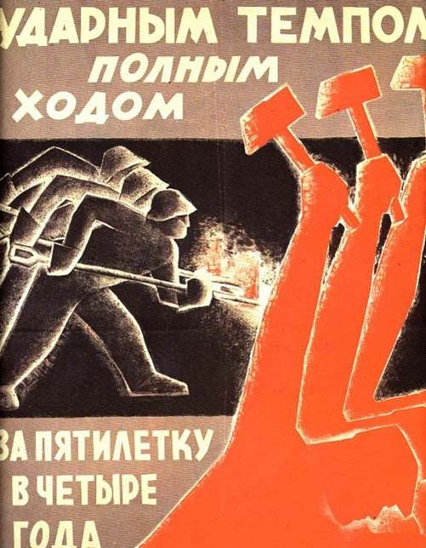
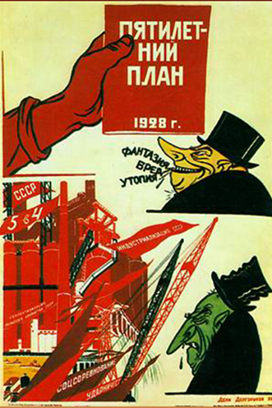

Slide 6
Общественно- политическая жизнь в БССР
в 1920-1930- годы

Slide 7
Знать
1 Укрупнение территории БССР в 1924 и 1926 гг.
2.Формирование советской общественно-политической
системы
2 Политические репрессии
3 Конституция БССР 1937 г
А.Г.Червяков
Н.Ф.Гикало
Н.М.Голодед

Slide 8


С. 39-40
Автономизация
Федерация
Всебелорусский съезд Советов
30 декабря 1922 года
А.Г. Червяков
СОЮЗ СОВЕТСКИХ СОЦИАЛИСТИЧЕСКИХ РЕСПУБЛИК
С. 40

Slide 9
Объединение
федерация
В.И. Ленин
автономия
И.В. Сталин
Союз государств, в котором они подчиняются единому центру, но сохраняют самостоятельность в решении отдельных вопросов внутренней политики
Входят в состав на правах культурно- национальной самостоятельности

Slide 10
в 1924 г. - 16 уездов Витебской, Гомельской и Смоленской губерний.
В 1926 г. произошло второе укрупнение БССР. В ее состав были включены
Гомельский и Речицкий уезды

Slide 11
Характеристика советской общественно-политической системы
закрепление однопартийной политической системы
Коммунистическая партия (большевиков) Беларуси (КП(б)Б) стала фактически выполнять функции органа государственной власти, осуществляющего полный контроль
над всеми сферами жизни общества
основа законодательной власти- Советы депутатов трудящихся
безальтернативный порядок выборов в органы власти
единая – марксистско- ленинская идеология
резервом и помощником КП(б)Б являлся Коммунистический союз молодежи Беларуси, получивший после смерти В. И. Ленина название «Ленинский» (ЛКСМБ, сокращенно — комсомол)
борьба с религиозной идеологией

Slide 12
Конституция 1927 г
Политической основой БССР провозглашались Советы рабочих, крестьянских и красноармейских депутатов.
Конституция утвердила название «Белорусская Социалистическая Советская Республика»
1927-1937 гг
1938 г.
художник Валентин Волков

Slide 13
Советская
общественно-политическая система
Политическая сфера- Советы депутатов трудящихся, однопартийная политическая система
Экономическая сфера- государственная собственность на средства производства.
Идеологическая сфера - господствовала всеобщая государственная идеология — система взглядов и идей, отражавших позицию Коммунистической партии
и лично И. В. Сталина

Slide 14
1937 г. была принята третья по счету
Конституция БССР
Белорусская Советская Социалистическая Республика провозглашалась государством рабочих и крестьян.
Высшим законодательным органом власти являлся Верховный Совет БССР.
Высшим исполнительным органом государственного управления стал Совет Народных Комиссаров БССР.
Провозглашалось, что победил социалистический строй, утвердилась социалистическая собственность на средства производства в государственной и кооперативно-колхозной формах.
Были провозглашены принципы «от каждого по способностям, каждому — по труду», «кто не работает, тот не ест».
Советским гражданам гарантировался ряд демократических прав и свобод, в том числе право избирать и быть избранным в государственные органы власти.

Slide 15
1937 г
Конституция БССР
Высший законодательный орган
власти
Высший исполнительный орган
власти
Совет
Народных Комиссаров БССР
Верховный Совет БССР
Были провозглашены принципы «от каждого по способностям, каждому — по труду», «кто не работает, тот не ест».
Советским гражданам гарантировался ряд демократических прав и свобод, в том числе право избирать и быть избранным в государственные органы власти.

Slide 16

Политические репрессии
Культ личности— чрезмерное возвеличивание
роли Сталина в жизни общества
Политические репрессии — применение
властью различных мер принуждения по политическим мотивам

Slide 17
Н.М.Голодед
А.Г.Червяков
Председатель Совета народных комиссаров БССР 1927-1937 гг
Председатель ЦИК СССР от БССР, Председатель ЦИК БССР
30 декабря 1922 — 16 июня 1937
Н.Ф.Гикало
Первый секретарь ЦК КП(б)Б в 1932—1937 гг.

Slide 18
Национал-демократизм как направление общественно-политической мысли, возникшее в конце XIX — начале XX в.
Национал-демократия — политическое течение, совмещающее национализм с демократической идеологией. Демократические принципы государственного устройства совмещаются с национализмом в политике и общественной жизни.
Символом политических репрессий в Беларуси стало на-
звание лесного урочища под Минском — Куропаты

Slide 19
** Из письма школьницы Ирины Гапоненок на имя И. В. Сталина
Дорогой отец Сталин. Я девочка 10-летняя, Ирина Александровна Гапоненок. Хожу в школу в 3-й класс. Сегодня, 7 ноября 1940 г., большой праздник, который принес для всего советского народа большую радость. Сегодня в нашей школе в 10 часов утра была постановка для маленьких детей. И я рассказывала стишок «Слава»… смотрела на твой портрет и громко сказала: «Слава товарищу Сталину!» И видела, как все радовались…
Вернувшись домой, взяла бумагу и перо и, протягивая к тебе свою маленькую руку,прошу тебя, не откажи в моей большой просьбе, верни моего папу Александра Францевича Гапоненка, который был арестован…
…Родной отец Сталин! Дни и часы буду ждать от тебя ответа…
1. Определите, о каких явлениях общественно-политической жизни свидетельствует
этот исторический документ.
2. Представьте себя в роли ученика белорусской школы 1930-х гг. Каким было бы
ваше отношение к общественно-политической системе того времени?

Slide 20


Д/З § 7, отвечать на вопросы с. 44-45
разработать
( найти ) макет плаката или карикатуру посвященной событиям 1920-1930 годов

